Slide 1
第7章 时序逻辑设计原理
第四讲 同步时序电路设计方法
南京大学计算机系

Slide 2
内容简介
双稳态电路(Bi-stable Device)
锁存器与触发器
同步状态机分析与初步设计
状态化简与赋值
同步状态机设计方法
反馈时序电路分析
反馈时序电路设计
Notes:
三种类型的题目：计数器、序列检测、实际应用有限状态机

Slide 3
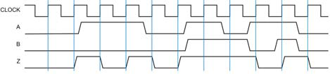
时序电路设计实例（状态表）
例1：设计一个具有2个输入（A、B），1个输出（Z）的时钟同步状态机，Z为1的条件是：
在前2个脉冲触发沿上，A的值相同
从上一次第1个条件为真起，B的值一直为1
moore型电路
采样时刻：时钟上升沿

Slide 4
1、构造状态转换表
AB
00 01 11 10
S
Z
初始状态 → INIT
A0
A0
A1
A1
0
A上捕获一个0 →
A0
OK0
OK0
A1
A1
0
A上捕获一个1 →
A1
A0
A0
OK1
OK1
0
A上连续两个0 →
OK0
OK0
OK0
OK1B
A1
1
A上连续两个1 →
OK1
A0
OK0B
OK1
OK1
1
因B而OK，A为1 →
OK1B
A0
OK0B
OK1
OK1
1
因B而OK，A为0 →
OK0B
OK0
OK0
OK1B
A1
1
状态含义
S*

Slide 5
1、构造状态转换表
AB
00 01 11 10
S
Z
2、状态最小化
初始状态 → INIT
A0
A0
A1
A1
0
A上捕获一个0 →
A0
OK0
OK0
A1
A1
0
A上捕获一个1 →
A1
A0
A0
OK1
OK1
0
OK，A值为0
A上连续两个0 →
OK0
OK0
OK0
OK1B
OK1
A1
1
OK，A值为1
A上连续两个1 →
OK1
A0
OK0B
OK0
OK1
OK1
1
因B而OK，A为1 →
OK1B
A0
OK0B
OK0
OK1
OK1
1
OK，A值为0
因B而OK，A为0 →
OK0B
OK0
OK0
OK1B
OK1
A1
1
状态含义
S*

Slide 6
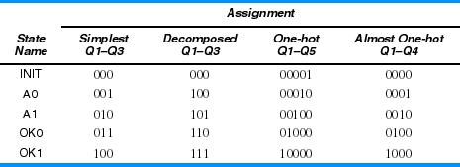
1、构造状态转换表
8!
5!×3!
AB
00 01 11 10
从2³中选5种一共有 种
S
Z
2、状态最小化
5种编码⬄5个状态，又有5!种
3、状态编码
初始状态 → INIT
A0
A0
A1
A1
0
A上捕获一个0 →
A0
OK0
OK0
A1
A1
0
A上捕获一个1 →
A1
A0
A0
OK1
OK1
0
最简单的
分解的
单热点的
准单热点的
OK，A值为0 →
OK0
OK0
OK0
OK1
A1
1
000
100
101
110
111
OK，A值为1 →
OK1
A0
OK0
OK1
OK1
1
S*
真的需要一一尝试吗？合理的状态赋值

Slide 7
4、根据状态表和状态编码构造转移/输出表
AB
00 01 11 10
Q1Q2Q3
S
Z
5个输入变量：
A,B,Q1,Q2,Q3
4个输出变量：
Z,D1,D2,D3
INIT
000
100
A0
100
A0
A1
A1
0
101
101
A0
OK0
OK0
100
110
110
A1
A1
0
101
101
A1
101
100
A0
100
A0
OK1
OK1
0
111
111
OK0
110
OK0
OK0
OK1
A1
1
110
110
111
101
OK1
111
100
A0
OK0
OK1
OK1
1
110
111
111
使用D触发器
Q1*Q2*Q3*
S*
D1 D2 D3
转移/激励表
5、触发器选型，得到激励方程和输出方程

Slide 8
D2
AB
最小冒险，未用状态→初始状态
Q2Q3
00 01 11 10
00
01
11
10
0
0
0
0
AB
00 01 11 10
Q1Q2Q3
Z
0
0
0
0
0
0
0
0
000
100
100
101
101
0
Q1=0
0
0
0
0
100
110
110
101
101
0
101
100
100
111
111
0
AB
Q2Q3
00 01 11 10
110
110
110
111
101
1
00
01
11
10
1
1
0
0
111
100
110
111
111
1
0
0
1
1
Q1*Q2*Q3*
D1 D2 D3
0
1
1
1
输出方程：Z = Q1·Q2
Q1=1
1
1
1
0

Slide 9
D2
AB
最小冒险，未用状态→初始状态
Q2Q3
00 01 11 10
00
01
11
10
D2 = Q1·Q3’·A’ + Q1·Q3·A
+ Q1·Q2·B
0
0
0
0
0
0
0
0
0
0
0
D2
AB
0
0
0
0
0
0
0
Q2Q3
00 01 11 10
0
0
0
0
Q1=0
0
0
0
0
00
01
11
10
0
0
0
0
AB
d
d
d
d
Q2Q3
00 01 11 10
d
d
d
d
00
01
11
10
1
1
0
0
Q1=0
d
d
d
d
0
0
1
1
最小成本，未用状态作为无关项
0
1
1
1
Q1=1
1
1
1
0
D2 = Q1·Q3’·A’ + Q3·A+ Q2·B

Slide 10
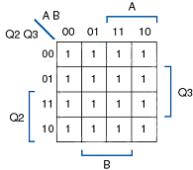
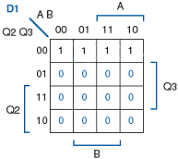
D1 = Q2’·Q3’ + Q1
D2 = Q1·Q3’·A’ + Q1·Q3·A + Q1·Q2·B
D1
思考：最小成本法D1＝？

Slide 11
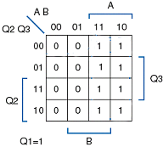
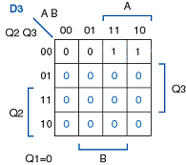
D1 = Q2’·Q3’ + Q1
激励方程
D2 = Q1·Q3’·A’ + Q1·Q3·A + Q1·Q2·B
D3 = Q2’·Q3’·A + Q1·A
D3 = Q2’·Q3’·A + Q1·A
D3
思考：最小成本法D3＝？

Slide 12
D1 = Q2’·Q3’ + Q1
激励方程
D2 = Q1·Q3’·A’ + Q1·Q3·A + Q1·Q2·B
D3 = Q2’·Q3’·A + Q1·A
D3 = Q2’·Q3’·A + Q1·A
输出方程：Z = Q1·Q2
说明：
最小冒险法
所有未用状态 ➔ “安全”状态
最小成本法
所有未用状态的下一状态作为无关项
电路的激励方程简单，不够安全

Slide 13
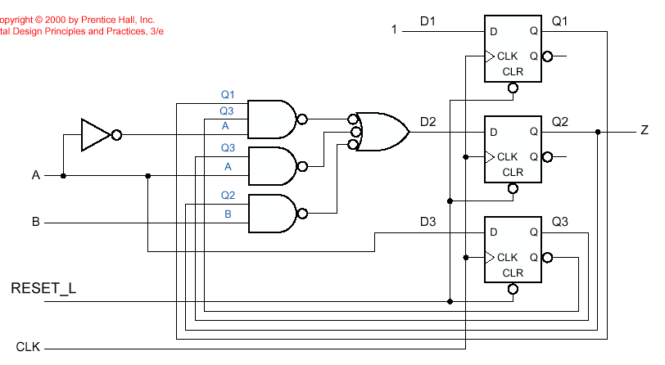
最小成本电路
6、画逻辑电路图
Notes:
Circuit using minimized equations

Slide 14







示例：用J-K触发器设计
方法一
利用状态方程和触发器特征方程得到激励方程
方法二
利用状态转移表和激励表得到激励方程
触发器激励表：现态、次态变化与输入的对应关系
Q* = J·Q’ + K’·Q
激励表
功能表
Q Q*
J K
J K Q
如何得到激励表：
功能表
特征方程
0 0
0 1
1 0
1 1
0 d
1 d
d 1
d 0
0 0
0 1
1 0
1 1
保持
清0
置1
翻转

Slide 15
利用状态方程和特征方程设计
J-K触发器特征方程：Q* = J·Q’ + K’·Q
Q1* = Q2’·Q3’ + Q1
状态方程
Q2* = Q1·Q3’·A’ + Q1·Q3·A + Q1·Q2·B
Q3* = Q2’·Q3’·A + Q1·A
Q1* = Q2’·Q3’ + Q1
= Q2’·Q3’·(Q1’+Q1) + Q1
= Q2’·Q3’·Q1’+ Q2’·Q3’·Q1 + Q1
= Q2’·Q3’·Q1’ + 1· Q1
J1 = Q2’·Q3’
K1 = 0

Slide 16
利用状态方程和特征方程设计
J-K触发器特征方程：Q* = J·Q’ + K’·Q
Q1* = Q2’·Q3’ + Q1
状态方程
Q2* = Q1·Q3’·A’ + Q1·Q3·A + Q1·Q2·B
Q3* = Q2’·Q3’·A + Q1·A
Q3* = Q2’·Q3’·A + Q1·A
= Q2’·Q3’·A + Q1·A·(Q3’+Q3)
= (Q2’·A + Q1·A)·Q3’+ Q1·A·Q3
J1 = Q2’·Q3’
K1 = 0
J3 = Q2’·A + Q1·A
K3 = Q1’ + A’

Slide 17
Q2* = Q1·Q3’·A’ + Q1·Q3·A + Q1·Q2·B
= (Q1·Q3’·A’ + Q1·Q3·A)·(Q2’+Q2) + Q1·Q2·B
= (Q1·Q3’·A’ + Q1·Q3·A)·Q2’
+ (Q1·Q3’·A’ + Q1·Q3·A + Q1·B)·Q2
K2 = (Q1·Q3’·A’ + Q1·Q3·A + Q1·B)’
= (Q1’+Q3+A)·(Q1’+Q3’+A’)·(Q1’+B’)
= Q1’ + Q3’·A·B’ + Q3·A’·B’
J1 = Q2’·Q3’
K1 = 0
J3 = Q2’·A + Q1·A
K3 = Q1’ + A’
J2 = Q1·Q3’·A’ + Q1·Q3·A
K2 = Q1’ + Q3’·A·B’ + Q3·A’·B’

Slide 18
利用激励表进行J-K触发器设计
AB
00 01 11 10
Q1Q2Q3
Z
激励表
000
100
100
101
101
0
Q Q*
J K
1d,0d,0d
1d,0d,0d
1d,0d,1d
1d,0d,1d
0 0
0 1
1 0
1 1
0 d
1 d
d 1
d 0
100
110
110
101
101
0
d0,1d,0d
d0,1d,0d
d0,0d,1d
d0,0d,1d
101
100
100
111
111
0
d0,0d,d1
d0,0d,d1
d0,1d,d0
d0,1d,d0
110
110
110
111
101
1
d0,d0,0d
d0,d0,0d
d0,d0,1d
d0,d1,1d
111
100
110
111
111
1
d0,d1,d1
d0,d0,d1
d0,d0,d0
d0,d0,d0
Q1*Q2*Q3*
J1K1 , J2K2 , J3K3

Slide 19
利用卡诺图化简
AB
00 01 11 10
Q1Q2Q3
Z
000
100
100
101
101
0
1d,0d,0d
1d,0d,0d
1d,0d,1d
1d,0d,1d
100
110
110
101
101
0
d0,1d,0d
d0,1d,0d
d0,0d,1d
d0,0d,1d
101
100
100
111
111
0
d0,0d,d1
d0,0d,d1
d0,1d,d0
d0,1d,d0
110
110
110
111
101
1
d0,d0,0d
d0,d0,0d
d0,d0,1d
d0,d1,1d
111
100
110
111
111
1
d0,d1,d1
d0,d0,d1
d0,d0,d0
d0,d0,d0
Q1*Q2*Q3*
J1K1 , J2K2 , J3K3

Slide 20
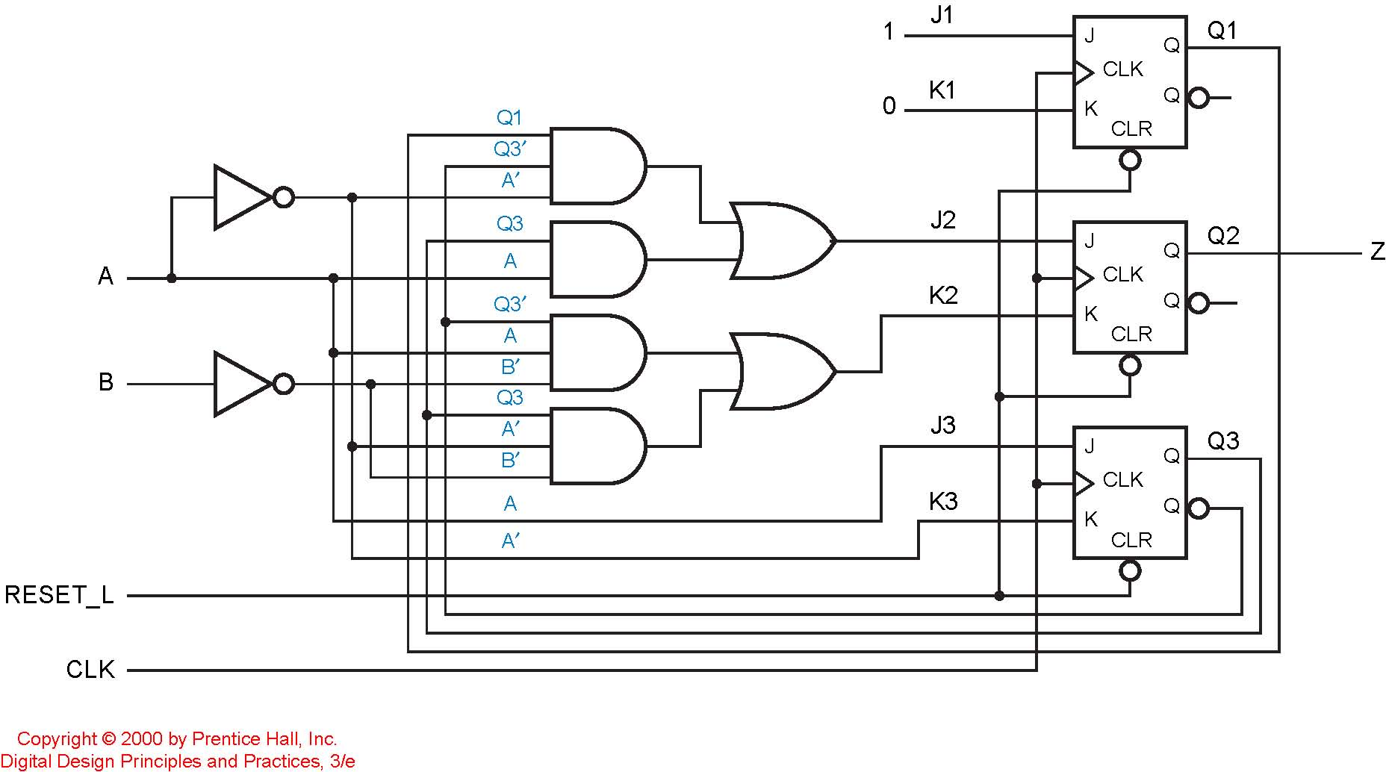
最小成本电路

Slide 21
时序电路设计实例（状态图）
例2：序列检测器（密码锁）
设计一个“ 111…”序列检测器，用来检测串行二进制序列，要求每当连续输入3个(或3个以上)1时，检测器输出为1，否则输出为0。其典型输入输出序列如下：
输入X：0111011110
输出Z：0001000110
构建原始状态图
0/0
1/0
1/0
1/1
1/1
0/0
A
B
C
D
0/0
0/0
Notes:
状态图与状态表的设计相似
状态表采用穷举法，列出所有状态/输入组合的次态
状态图包含一组标有转移表达式的弧线。
简单、易出错。
有些状态/输入组合可能没有确定的次态（不希望的）；二义性
有些状态/输入组合可能对应于多个次态（错误的）。

Slide 22
原始状态图转换为状态表
0/0
1/0
1/0
1/1
1/1
0/0
A
B
C
D
0/0
次态/输出Z
0/0
现态
x=0
x=1
A
B
C
D
A/0
A/0
A/0
A/0
B/0
C/0
D/1
D/1

Slide 23
状态化简
用观察法可得最大等价类为：(A), (B), (C,D)
令C＝(C,D),可得下列最简状态表
次态/输出Z
次态/输出Z
现 态
现 态
x=0
x=1
x=0
x=1
A
B
C
D
A/0
A/0
A/0
A/0
B/0
C/0
D/1
D/1
A
B
C
A/0
A/0
A/0
B/0
C/0
C/1

Slide 24
AB，BC，AC应相邻
AB，AC应相邻
AB应相邻
A应为逻辑0
状态编码
次态/输出Z
现 态
x=0
x=1
Q₂
0
1
A
B
C
A/0
A/0
A/0
B/0
C/0
C/1
Q₁
0
A
A:00
B:01
C:11
B
C
1

Slide 25
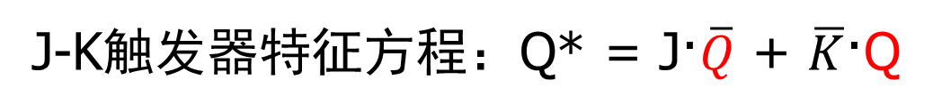
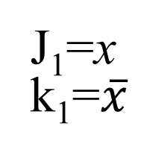
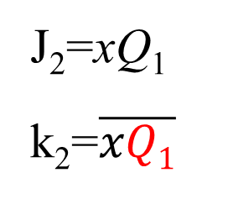
J-K触发器特征方程：Q* = J·$\overline{Q}$ + $\overline{K}$·Q
状态转移表
输入
x
现态
Q₂ Q₁
次 态
Q₂*Q₁*
输 出
Z
现态
Q₂ Q₁
次态Q*₂Q*₁/输出Z
0
0
0
0
1
1
1
1
00
01
11
10
00
01
11
10
00
00
00
dd
01
11
11
dd
0
0
0
d
0
0
1
d
x=0
x=1
0 0
0 1
1 1
00/0
00/0
00/0
01/0
11/0
11/1
Q₂*=x Q₁
J₂=xQ₁
k₂=$\overline{xQ1}$
Q₁*=x
J₁=x
k₁=$\overline{x}$
Z=x Q₂

Slide 26
Q Q^{(n+1)}
J K
确定激励函数和输出函数表达式：
选用J－K触发器
0 0
0 1
1 0
1 1
0 d
1 d
d 1
d 0
输 入
x
现 态
Q₂ Q₁
次 态
Q₂* Q₁*
激励函数
J₂ K₂ J₁ K₁
输 出
Z
0
0
0
0
1
1
1
1
0 0
0 1
1 1
1 0
0 0
0 1
1 1
1 0
0 0
0 0
0 0
d d
0 1
1 1
1 1
d d
0 d 0 d
0 d d 1
d 1 d 1
d d d d
0 d 1 d
1 d d 0
d 0 d 0
d d d d
0
0
0
d
0
0
1
d

Slide 27
xQ₂
Q₁
00
01
11
10
0
0
d
d
0
J₂
1
0
d
d
1
输入
x
现态
Q₂ Q₁
激励函数
J₂ K₂ J₁ K₁
输 出
Z
xQ₂
Q₁
00
01
11
10
0
d
d
d
d
0
0
0
0
1
1
1
1
0 0
0 1
1 1
1 0
0 0
0 1
1 1
1 0
0 d 0 d
0 d d 1
d 1 d 1
d d d d
0 d 1 d
1 d d 0
d 0 d 0
d d d d
0
0
0
d
0
0
1
d
K₂
1
d
1
0
d
xQ₂
Q₁
00
01
11
10
0
0
d
d
1
J₁
1
d
d
d
d
xQ₂
Q₁
00
01
11
10
0
d
d
d
d
xQ₂
K₁
Q₁
00
01
11
10
1
1
1
0
0
0
0
d
d
0
Z
J₂=xQ₁, k₂=x
J₁=x, k₁=x
Z=xQ₂
1
0
0
1
0

Slide 28
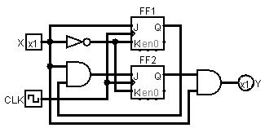
画电路图
J₂=xQ₁, k₂=x
J₁=x, k₁=x
Z=xQ₂

Slide 29
挂起分析
由于电路有冗余状态“10”，一旦电路进入“10”状态，不管输入为0还是1，经过一个时钟周期后，电路应自动进入有效状态，电路不存在“挂起”现象。
J₂=xQ₁, k₂=x
J₁=x, k₁=x
Z=xQ₂
01
1/0
1/0
0/0
0/0
00
11
0
0/0
1/1
0/0
10
1/1
进入无效状态后有错误的输出，需要修改电路！
Notes:
确定无效状态的次态，由于无效状态的次态为d，
所以在化简的卡诺图中，被卡诺圈圈起的d为1，没有被
卡诺圈圈起的d为0。然后判断无效状态的次态是否为有
效状态或是否存在“挂起”现象。

Slide 30
输 入
x
现 态
Q₂ Q₁
次 态
Q₂* Q₁*
激励函数
J₂ K₂ J₁ K₁
输 出
Z
0
0
0
0
1
1
1
1
0 0
0 1
1 1
1 0
0 0
0 1
1 1
1 0
0 0
0 0
0 0
0 0
0 1
1 1
1 1
1 1
0 d 0 d
0 d d 1
d 1 d 1
0 1 0 1
0 d 1 d
1 d d 0
d 0 d 0
0 0 1 0
0
0
0
0
0
0
1
0
xy₂
y₁
00
01
11
10
0
0
d
d
0
Z=xQ₁Q₂
Z
1
0
0
1
0

Slide 31
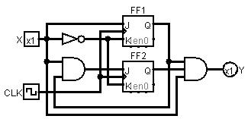
修改后的电路图：
Z=xQ₁Q₂

Slide 32
7.5 用状态图设计状态机 书上例题

Slide 33
用状态图设计状态机
状态图与状态表的设计相似
状态表采用穷举法，列出所有状态/输入组合的次态
状态图包含一组标有转移表达式的弧线。
简单、易出错。
有些状态/输入组合可能没有确定的次态（不希望的）；二义性
有些状态/输入组合可能对应于多个次态（错误的）。

Slide 34
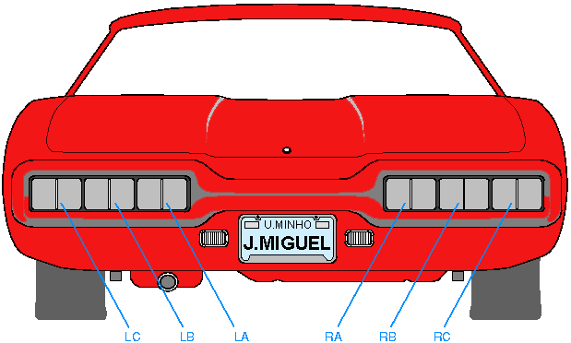
雷鸟车尾灯设计
雷鸟车尾灯
每边各有3个灯：轮流顺序亮起，表示车的转向
三个输入：左转、右转、应急闪烁输入，时钟信号
功能
转向状态：6个灯轮流协调闪烁
告警状态
Notes:
1965年

Slide 35
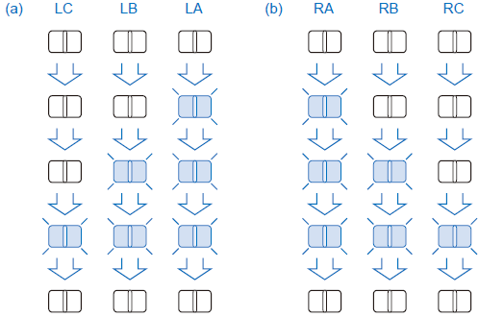
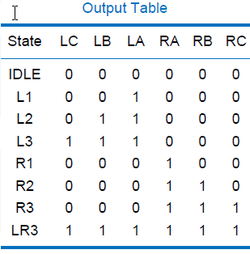
雷鸟车尾灯设计

Slide 36
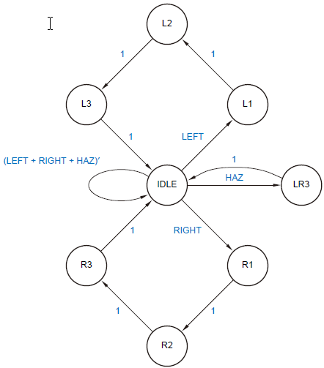
雷鸟车尾灯设计
8状态
原始图有问题，无法处理多输入有效的情形，LEFT和HAZ同时有效？
LA=L1+L2+L3+LR3
LB=L2+L3+LR3
LC=L3+LR3
RA=R1+R2+R3+LR3
RB=R2+R3+LR3
RC=R3+LR3

Slide 37
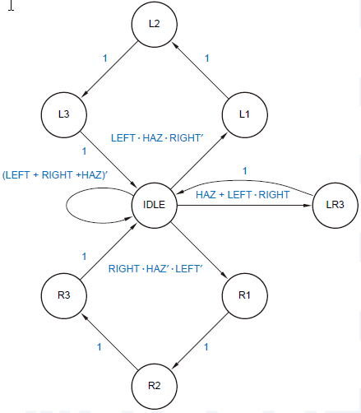
雷鸟车尾灯设计
状态图改进1
转移表达式都是互斥且完备的。
但语义混乱：HAZ告警，且同时左转和右转。
状态图的要求：
互斥性(mutual exclusion)：离开状态的弧线上所标的任意一对转移表达式的逻辑积等于0。

Slide 38
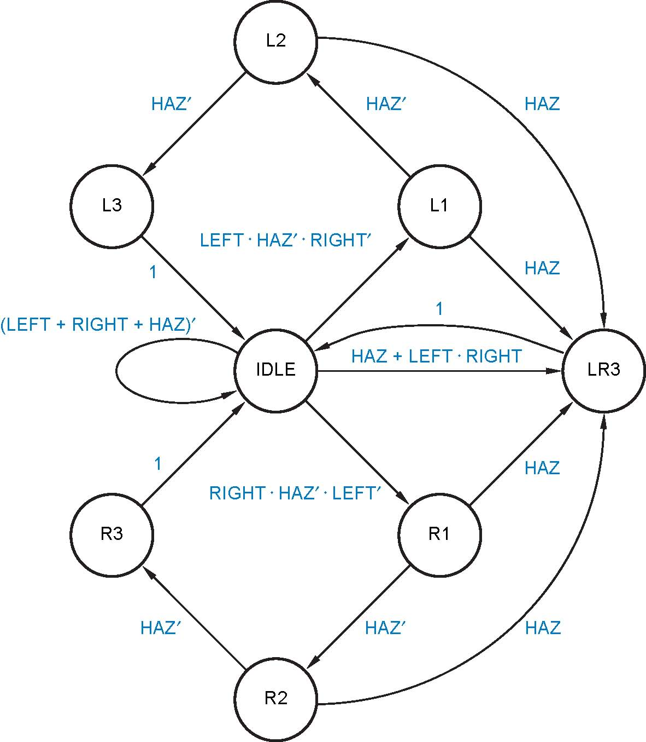
雷鸟车尾灯设计
状态图的要求（续）
完备性（all inclusion）：离开状态的弧线上所标的所有转移表达式的逻辑和等于1。
状态表的结构保证了无二义性
状态图需要证明
改进状态图2
在左右转状态可进入告警状态

Slide 39
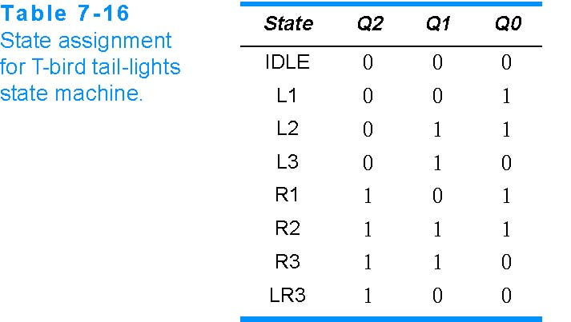
雷鸟车尾灯设计
状态赋值
8个状态，3个触发器Q1Q2Q3
选择一种
初始态为：000
左右转循环采用两位格雷码顺序（状态转移时发生变化的状态变量最少，简化激励逻辑）。
另一位状态变量用来区分左右转
剩下的状态变量组合表示状态LR3

Slide 40
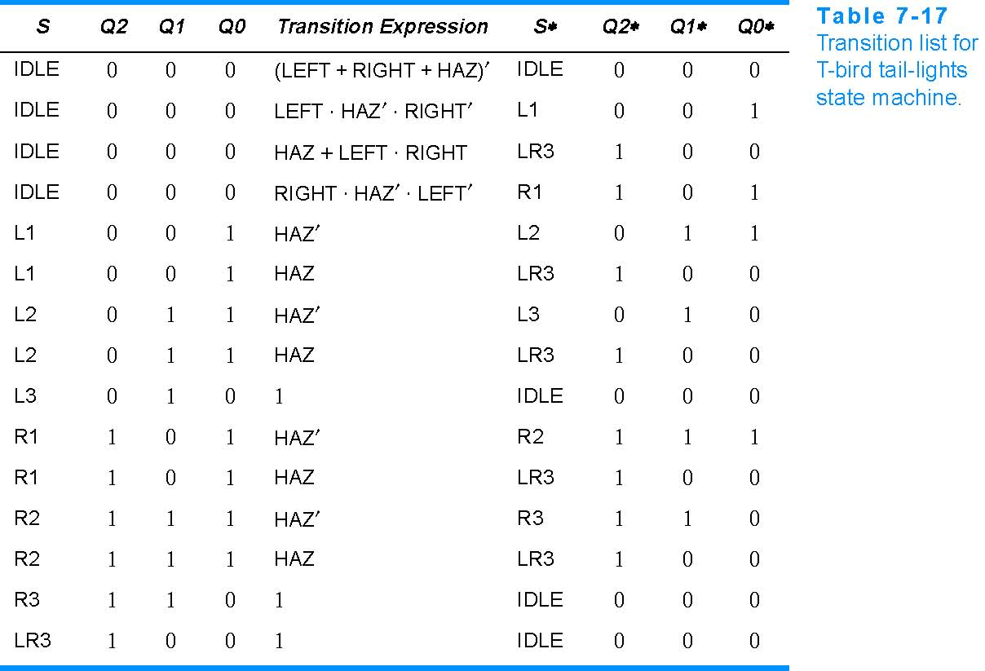
雷鸟车尾灯设计
状态转移列表：由转移表达式指定

Slide 41
7.6 用状态转移表综合状态机
得出转移方程：根据前面状态和输入来定义下一状态变量V*
V*=∑（转移p项） ，V*=1的行
转移p项：当前行状态最小项与转移表达式的乘积。
Q2*=Q2´·Q1´·Q0´· (HAZ+RIGHT)+Q2´·Q0· (HAZ)+Q2·Q0
Q1*=Q0·HAZ´
Q0*=Q2´·Q1´·Q0´·HAZ´· (LIGHT⊕RIGHT)+Q1´·Q0·HAZ´
激励方程
逻辑电路

Slide 42
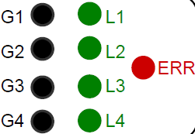
7.7 猜谜游戏
同步状态机
4个按钮，与输入G1~G4联接
1个ERR输出，与红色指示灯联接
4个输出，与指示灯L1~L4联接，并与对应输入相邻
功能
正常情况下，每经过1个时钟，模式旋转1个位置
时钟频率4Hz
猜谜：按下1个按钮，某输入Gi有效；若当前输入数Gi与时钟触发沿到来前有效的灯输出(状态)不同，则ERR有效，未能猜中；若相同为猜中。一旦完成1次猜测，游戏停止并且ERR输出会维持1个或多个时钟周期，直到输入Gi取消，游戏继续进行

Slide 43
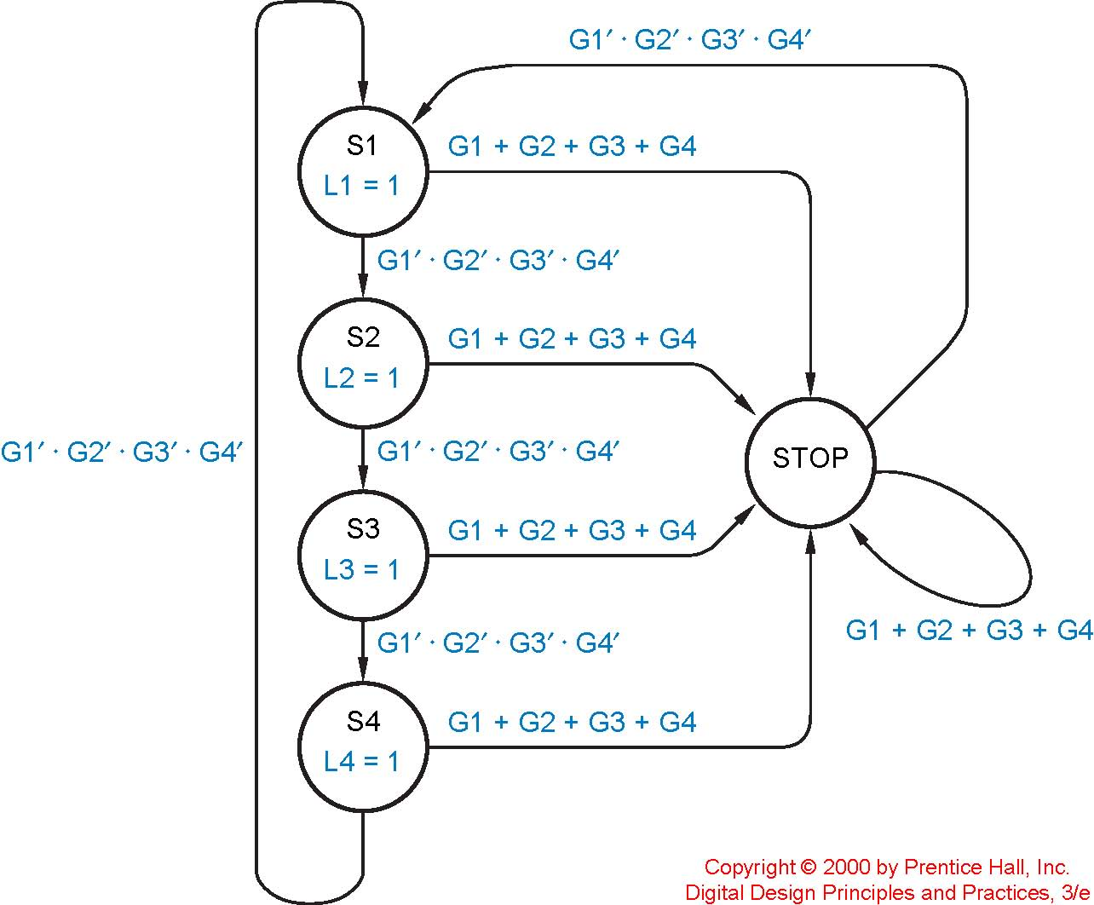
猜谜游戏
5状态
无法指示猜测结果是否正确
使用者同时按下多个按键
需克服并进入ERR状态

Slide 44
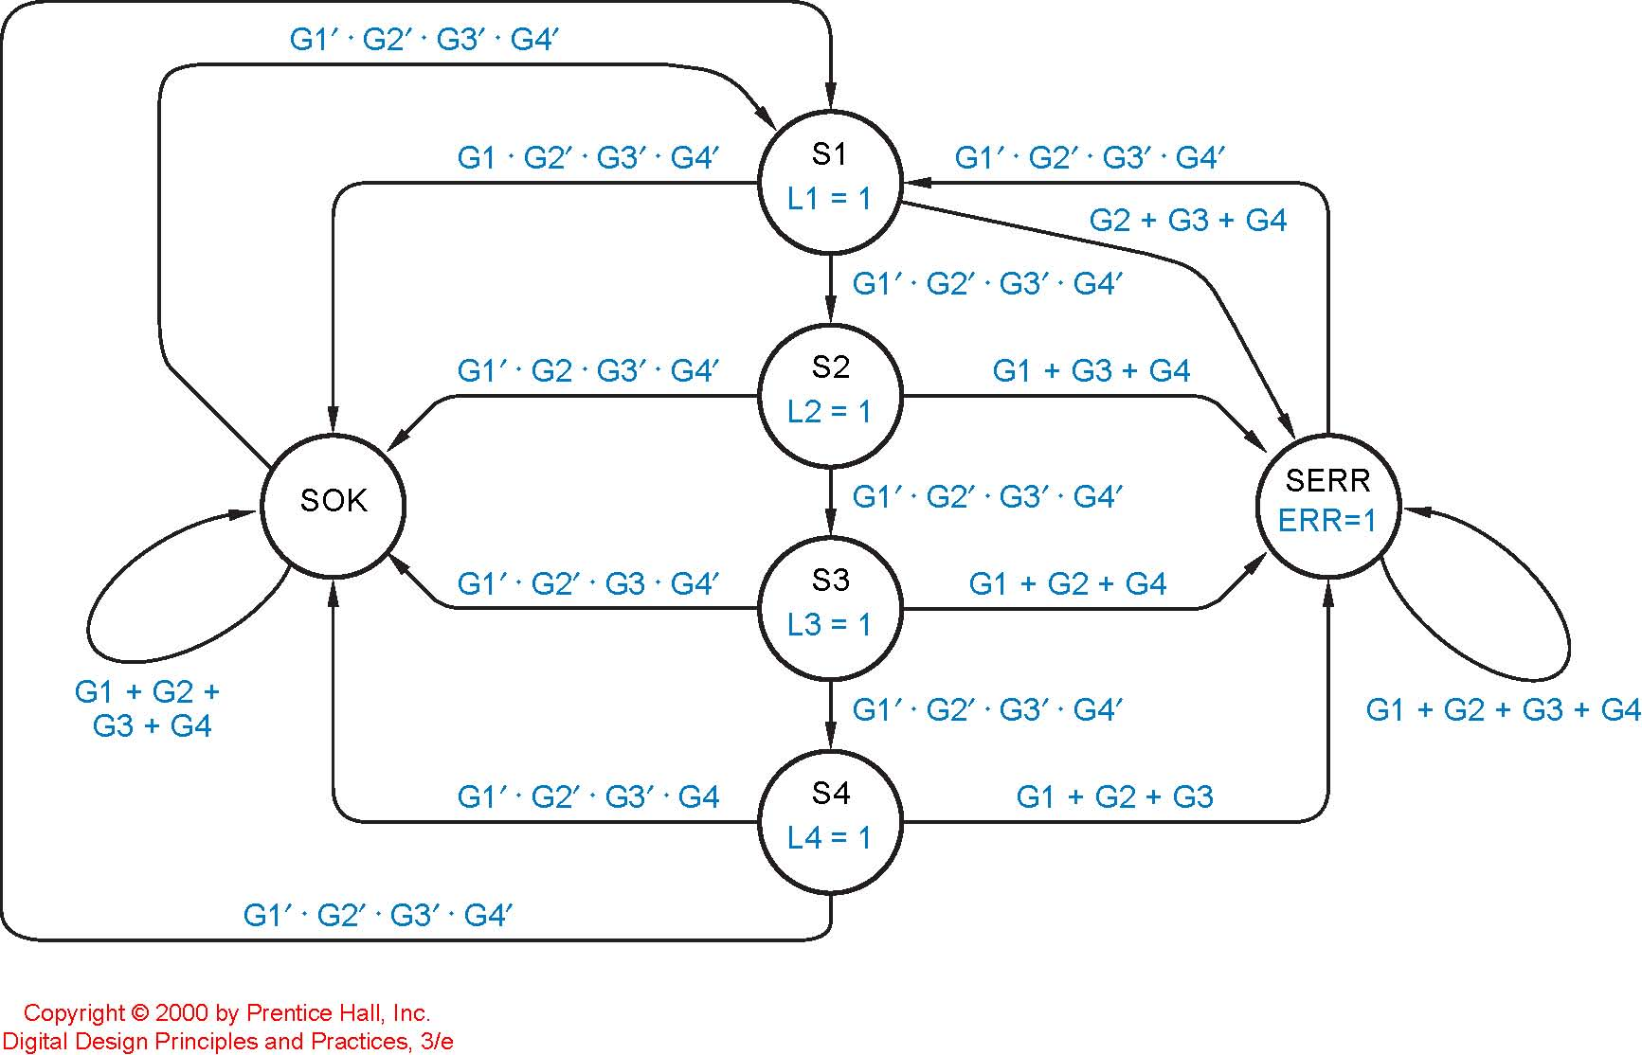
猜谜游戏
改进的猜谜游戏状态图

Slide 45
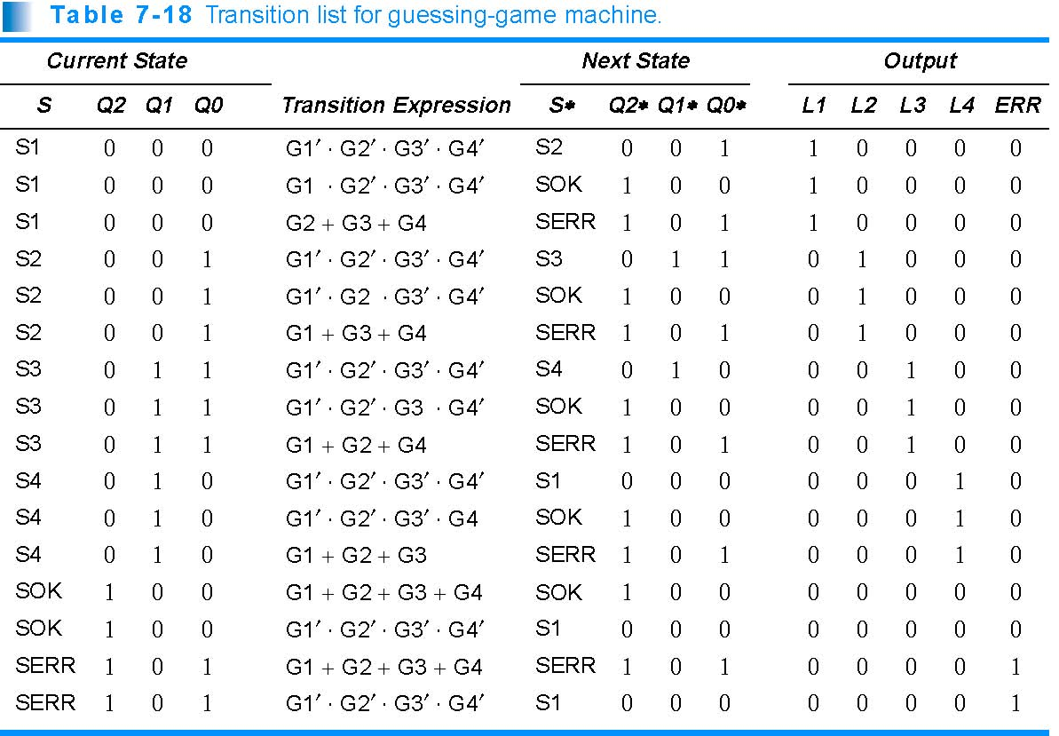
猜谜游戏
状态 | Q2 | Q1 | Q0
S1 | 0 | 0 | 0
S2 | 0 | 0 | 1
S3 | 0 | 1 | 1
S4 | 0 | 1 | 0
SOK | 1 | 0 | 0
SERR | 1 | 0 | 1
状态赋值：格雷码顺序对S1~S4编码

Slide 46
猜谜游戏
状态方程
Q2
Q1
Q0
输出方程
L1=Q2´·Q1 ´· Q0´
L2=Q2´·Q1 ´· Q0
L3=Q2´·Q1 · Q0
L4=Q2´·Q1 · Q0´
ERR=Q2·Q1 ´· Q0
未用状态：无关，隐含表示为0。

Slide 47
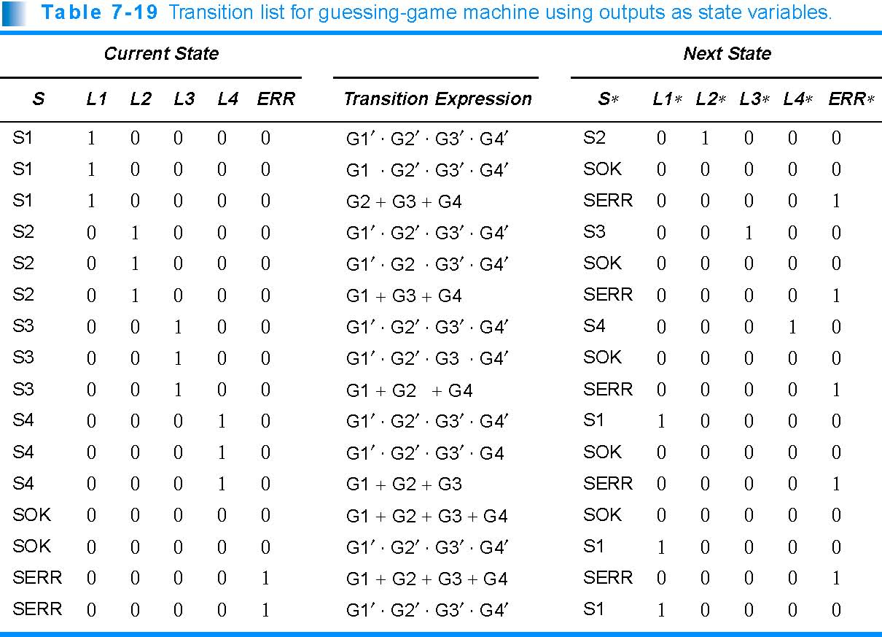
7.7.3 输出编码状态赋值
用输出作为状态变量，有时能简化激励方程和输出方程。

Slide 48
7.7.3 输出编码状态赋值
L1*=L1 ´· L2 ´· L3 ´· L4 · ERR ´·(G1 ´· G2 ´· G3 ´· G4 ´)
+ L1 ´· L2 ´· L3 ´· L4 ´· ERR ´·(G1 ´· G2 ´· G3 ´· G4 ´)
+ L1 ´· L2 ´· L3 ´· L4 ´· ERR ·(G1 ´· G2 ´· G3 ´· G4 ´)
L2*= L1 · L2 ´· L3 ´· L4 ´· ERR ´·(G1 ´· G2 ´· G3 ´· G4 ´)
L3*= L1 ´· L2 · L3 ´· L4 ´· ERR ´·(G1 ´· G2 ´· G3 ´· G4 ´)
L4*= L1 ´· L2 ´· L3 · L4 ´· ERR ´·(G1 ´· G2 ´· G3 ´· G4 ´)
ERR*= L1 ´· L2 ´· L3 ´· L4 ´· ERR ´·(G2+ G3+ G4 )
+ L1 ´· L2 · L3 ´· L4 ´· ERR ´·(G1 +G3 +G4 )
+ L1 ´· L2 ´· L3 · L4 ´· ERR ´·(G1 + G2 +G4)
+ L1 ´· L2 ´· L3 ´· L4 · ERR ´·(G1 + G2 + G3)
+ L1 ´· L2 ´· L3 ´· L4´ · ERR ·(G1 + G2 + G3 + G4)
方程组并不简单，但输出数变少

Slide 49
7.7.4无关状态赋值
状态图有6个状态
实际5个触发器有32个状态，未用状态作为“无关状态”
Karnaugh Map化简：只能处理简单问题
计算机化简：许多综合软件容易处理大规模设计，但却无法处理“无关项”；
每一个未用的当前状态行为与附近的“正常”状态一样；机器不小心进入“未用状态”，可以自动回到“正常”状态
自由度：通过引入“无关项”，允许对逻辑电路作一定的简化——Minimal cost apporach

Slide 50
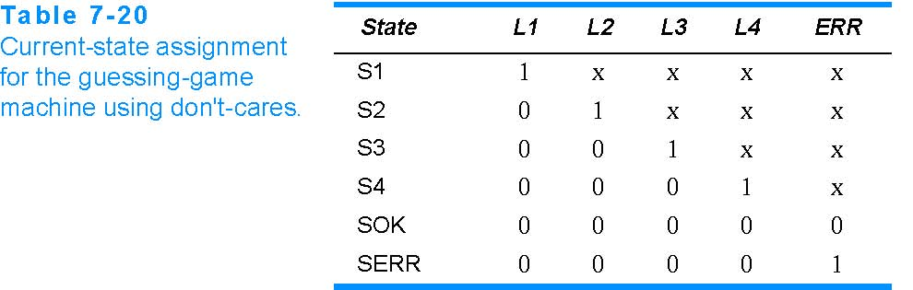
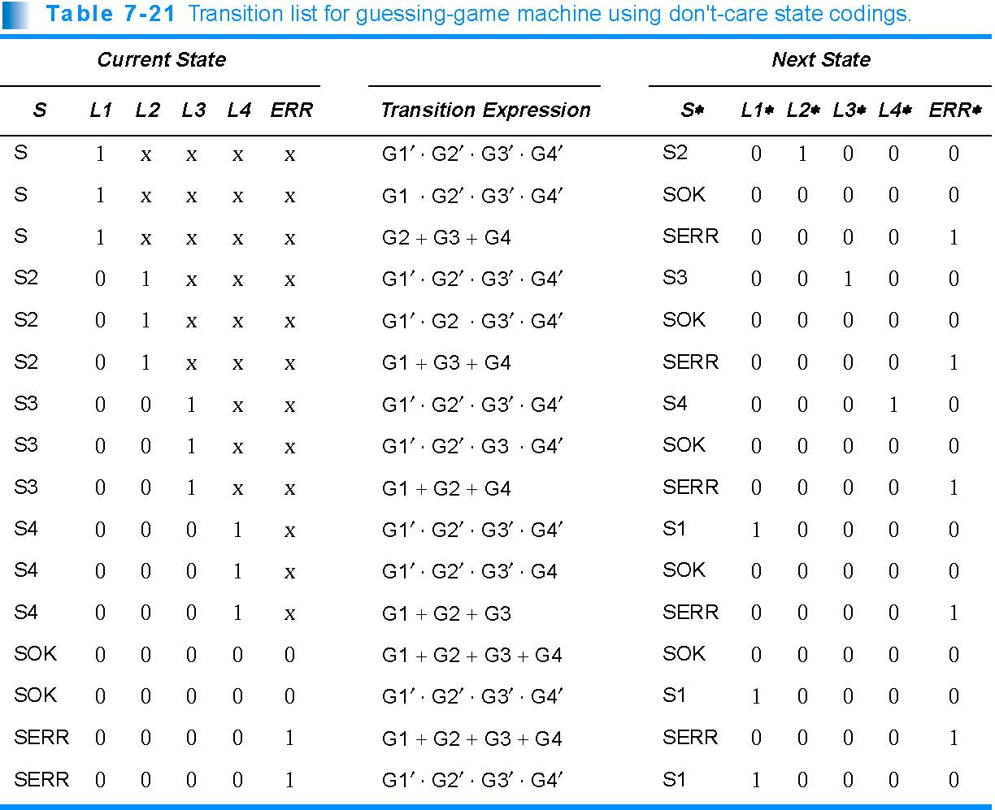
7.7.4无关状态赋值

Slide 51
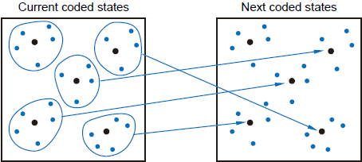
7.7.4无关状态赋值
ERR*= L1 ·(G2+ G3+ G4 )
+ L1 ´· L2 ·(G1 +G3 +G4 )
+ L1 ´· L2 ´· L3 · ·(G1 + G2 +G4)
+ L1 ´· L2 ´· L3 ´· L4 · (G1 + G2 + G3)
+ L1 ´· L2 ´· L3 ´· L4´ · ERR ·(G1 + G2 + G3 + G4)
输出简化
最简“或-与式”只需5项，较“与-或式”需16项来得简单

Slide 52
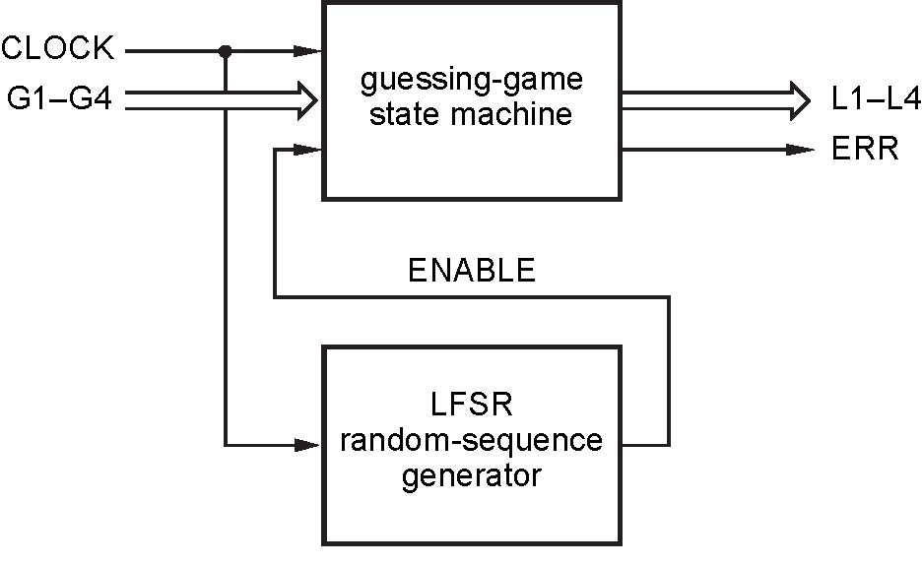
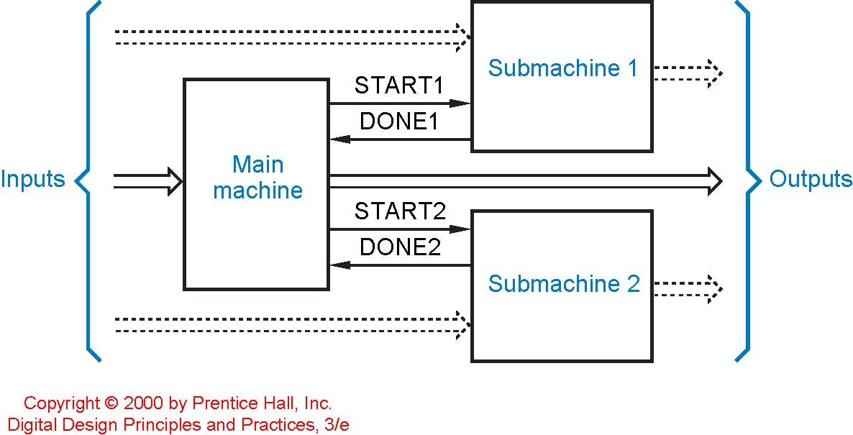
7.8 状态机分解
大型设计小型化

Slide 53
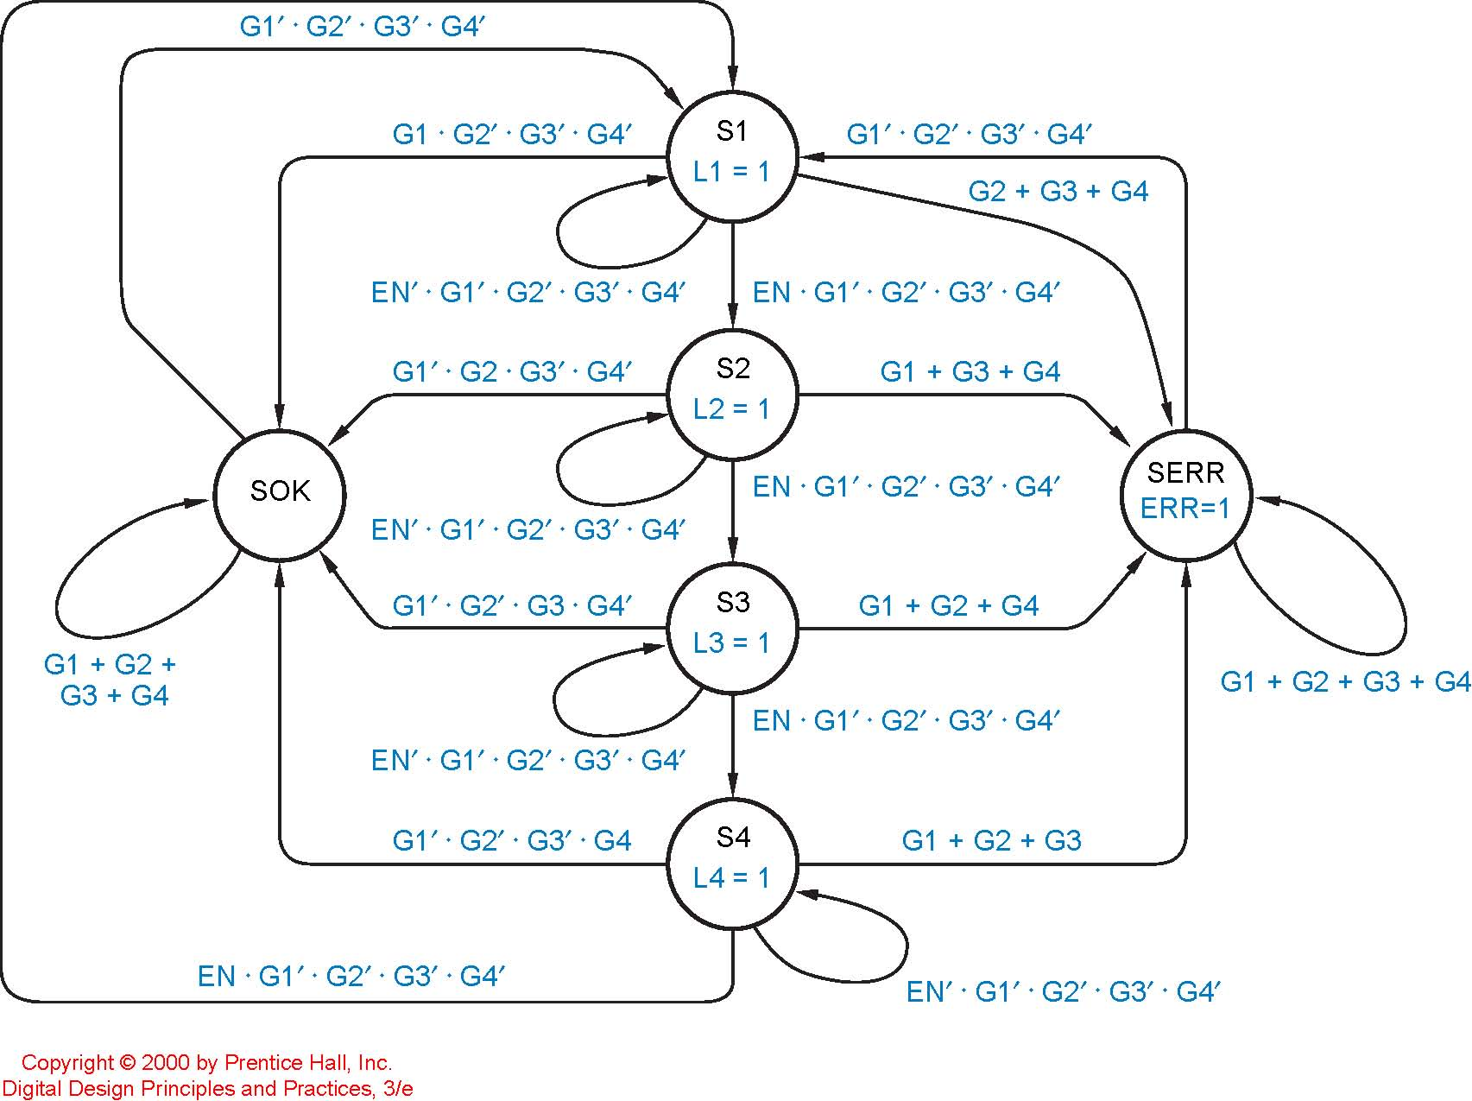
7.8 状态机分解

